Slide 1
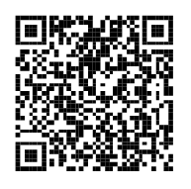

「在籍型出向」により労働者の雇用維持に取り組む事業主の皆さま／「在籍型出向」により人材を活用したい事業主の皆さまへ
「産業雇用安定助成金」のご案内
新型コロナウイルス感染症の影響により事業活動の一時的な縮小を余儀なくされた事業主が、在籍型出向により労働者の雇用を維持する場合に、出向元と出向先の双方の事業主に対して助成します。
※助成金の詳細につきましては、「産業雇用安定助成金ガイドブック」をご確認ください。
助成金の対象となる「出向」
（ガイドブックQRコード）
■対象：雇用調整を目的とする出向（新型コロナウイルス感染症の影響により事業活動の一時的な縮小を
余儀なくされた事業主が、雇用の維持を図ることを目的に行う出向）が対象。
■前提：雇用維持を図るための助成のため、出向期間終了後は元の事業所に戻って働くことが前提。
[その他要件]
・出向元と出向先が、親会社と子会社の間の出向でないことや代表取締役が同一人物である企業間の出向でない
ことなど、資本的・経済的・組織的関連性などからみて独立性が認められること
・出向先で別の人を離職させるなど、玉突き出向を行っていないこと などの要件があります。
対象事業主
① 新型コロナウイルス感染症の影響により事業活動の一時的な縮小を余儀なくされたため、労働者の
雇用維持を目的として出向により労働者（雇用保険被保険者）を送り出す事業主（出向元事業主）
② 当該労働者を受け入れる事業主（出向先事業主）
助成率・助成額
○出向運営経費
出向元事業主および出向先事業主が負担する賃金、教育訓練および労務管理に関する調整経費など、
出向中に要する経費の一部を助成します。
 | 中小企業 | 中小企業以外
出向元が労働者の解雇などを行っていない場合 | 9/10 | 3/4
出向元が労働者の解雇などを行っている場合 | 4/5 | 2/3
上限額（出向元・先の計） | 12,000円／日
○出向初期経費
就業規則や出向契約書の整備費用、出向元事業主が出向に際してあらかじめ行う教育訓練、出向先事業主が出向者を受け入れるための機器や備品の整備などの出向の成立に要する措置を行った場合に助成します。
 | 出向元 | 出向先
助成額 | 各10万円／1人当たり（定額）
加算額 (※) | 各5万円／1人当たり（定額）
※出向元事業主が雇用過剰業種の企業や生産性
指標要件が一定程度悪化した企業である場合、
出向先事業主が労働者を異業種から受け入れる
場合について、助成額の加算を行います。
厚生労働省・都道府県労働局・ハローワーク
LL030701企01

Slide 2
受給までの流れ
※1 出向元事業主と出向先事業主との間で、出向期間、出向中の
労働者の処遇、出向労働者の賃金額、出向元・先の賃金などの
負担割合などを取り決めてください。
出向元事業主と出向先事業主との契約※1
労働組合などとの協定
出向予定者の同意
※2 出向元事業主と出向先事業主が出向計画届を作成し、出向開始日の
前日（可能であれば２週間前）までに都道府県労働局またはハロー
ワークへ提出してください。（手続きは出向元事業主がまとめて行
います）
出向計画届提出・要件の確認※2※5
※3 1か月以上6か月以下の任意で設定した期間（月単位）ごとに
出向元事業主と出向先事業主が支給申請書を作成し、都道府県
労働局またはハローワークへ提出してください。（手続きは出
向元事業主がまとめて行います）
出向の実施
※4 支給申請書に基づき、出向元事業主・出向先事業主それぞれ
に助成金を支給します。
支給申請※3※5・助成金受給※4
※5 計画届の提出および支給の申請はオンラインでも受け付けて
おります。
【雇用調整助成金・産業雇用安定助成金オンライン受付システム】
https://kochokin.hellowork.mhlw.go.jp/prweb/shinsei/
参考：助成額比較(イメージ）
！
一度の出向で、雇用調整助成金（出向）による出向元への助成措置
にも該当する場合があり得ます。この場合にはいずれか一方の助成金
のみが申請可能です。
例えば、次の条件の場合、以下のような助成額になります。
・ 出向期間中の賃金日額と出向元での直近の賃金日額のいずれか低い方の額 9,000円
・ 出向期間中の出向運営経費
－ 出向元賃金負担 3,600円、出向先賃金負担 5,400円、
－ 出向先で教育訓練および労務管理に関する調整経費など 3,000円
※ 出向元・先ともに中小企業事業主
※ 出向元事業主が労働者の解雇などを行っていない
※ 実際に支払われる助成額は、端数処理などにより異なる場合があります。
■産業雇用安定助成金
出向運営経費（出向元賃金負担）
3,600円
出向運営経費 8,400円
（出向先賃金負担 5,400円、教育訓練および労務管理に
関する調整経費など 3,000円）
産業雇用安定助成金
9/10
3,240円
実質負担
1/10
360円
産業雇用安定助成金
9/10
7,560円
実質負担
1/10
840円
※上記に加え、初回支給時に出向元・先双方に各10万円（一定の要件を満たす場合は5万円加算）を助成する場合があります。（出向初期経費）
■（参考）雇用調整助成金の場合
出向運営経費（出向元賃金負担）
3,600円
出向運営経費 8,400円
（出向先賃金負担 5,400円、教育訓練および労務管理に
関する調整経費など 3,000円）
雇用調整助成金
2/3
2,400円
実質負担
1/3
1,200円
実質負担
10/10
8,400円
申請・お問い合わせ先
助成金を受けるにあたっての支給要件は、このリーフレットに記載されている以外にもございます。
ご不明な点は、下記のコールセンターもしくは助成金センターまでお問い合わせください。
なお、助成金の相談・申請先は下記の助成金センターです。（公財）産業雇用安定センターでは出向の仕組みや、契約等に関する相談を承っておりますのでご留意ください。
○ 愛媛労働局 職業安定部職業対策課 助成金センター
松山市勝山町2-6-3 FJ松山ビル２階 ☎089-987-6370 受付時間（月～金曜日）8:30～17:15
※土・日曜日、祝日、年末年始（12/29～1/3）は閉庁しております。
○ 雇用調整助成金、産業雇用安定助成金コールセンター
電話番号 0120-60-3999 受付時間 9:00～21:00 土日・祝日含む

Slide 3
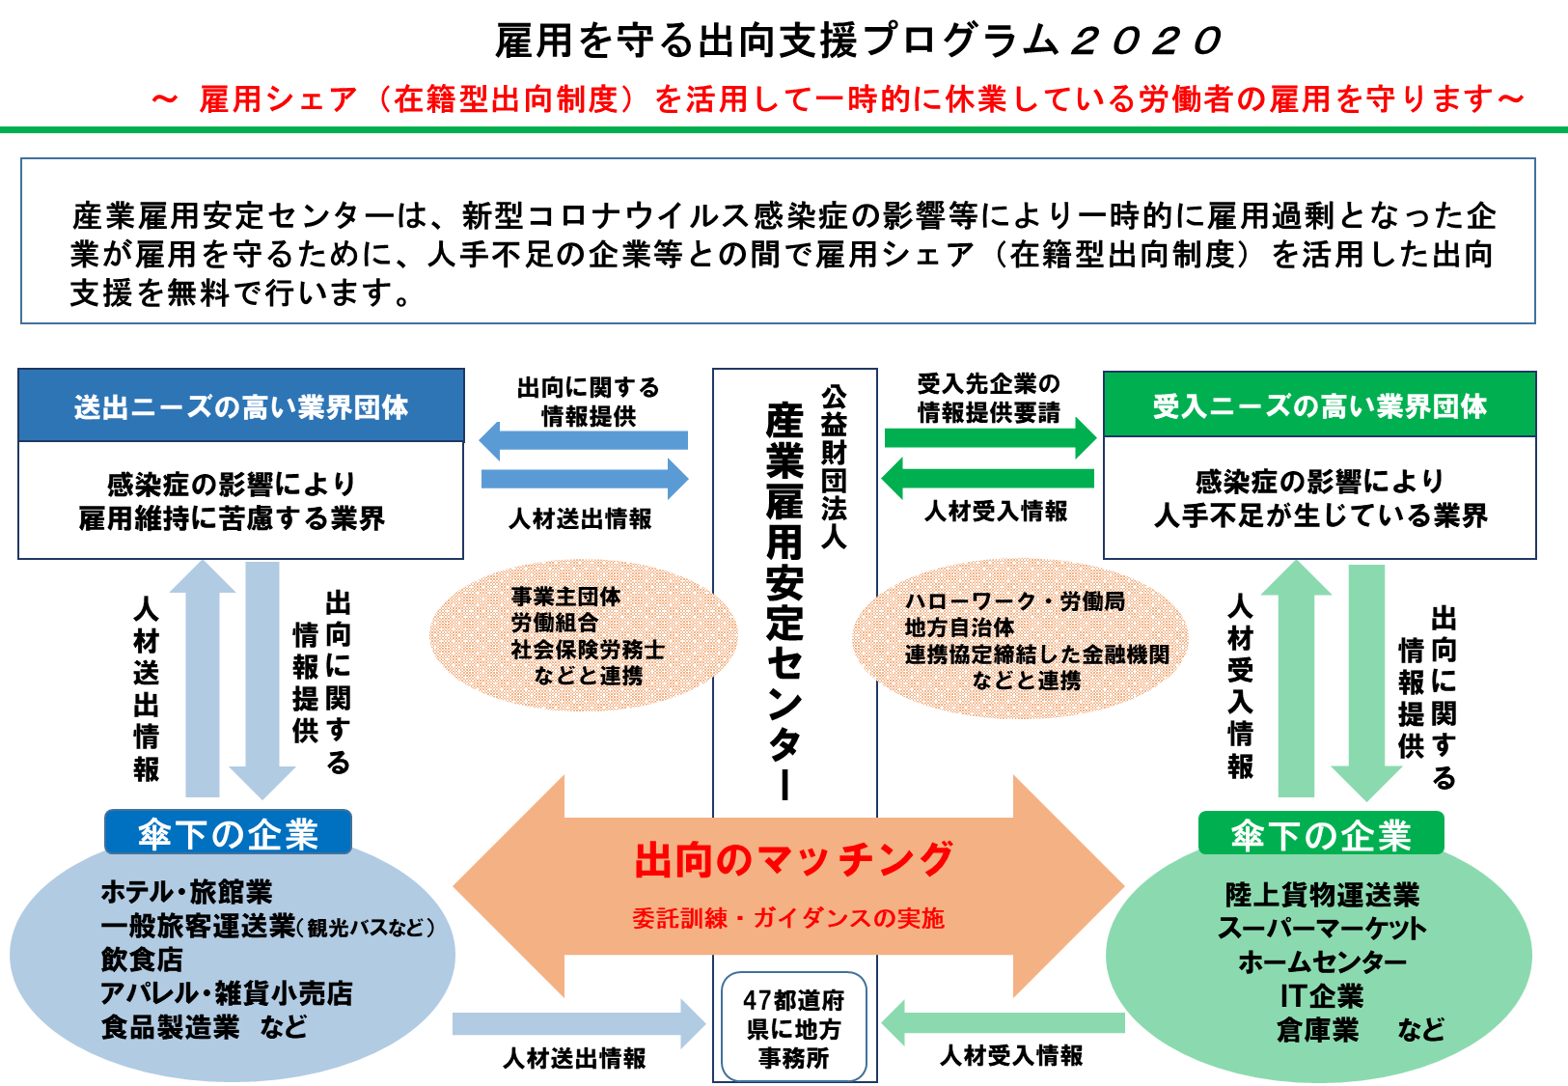
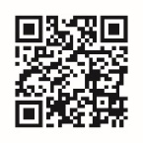
雇用シェア（在籍型出向制度）を活用して、
従業員の雇用を守る企業を無料で支援します
概 要
新型コロナウイルス感染症の影響により、一時的に雇用過剰となった企業が従業員の雇用を守るために、人手不足等の企業との間で雇用シェア（在籍型出向）を活用しようとする場合に、双方の企業に対して出向のマッチングを無料で行います。（以下「雇用を守る出向支援プログラム２０２０」をご参照ください）
産業雇用安定センターとは
産業雇用安定センターは、企業間の出向や移籍を支援することにより「失業なき労働移動」を実現するため、1987年に国と事業主団体等が協力して設立された公益財団法人です。
設立以来、21万件以上の出向・移籍の成立実績があります。 （ｾﾝﾀｰHP）
全国４７都道府県の県庁所在地に当センターの事務所があり、無料にて
企業からのご相談を承ります。

